Slide 1
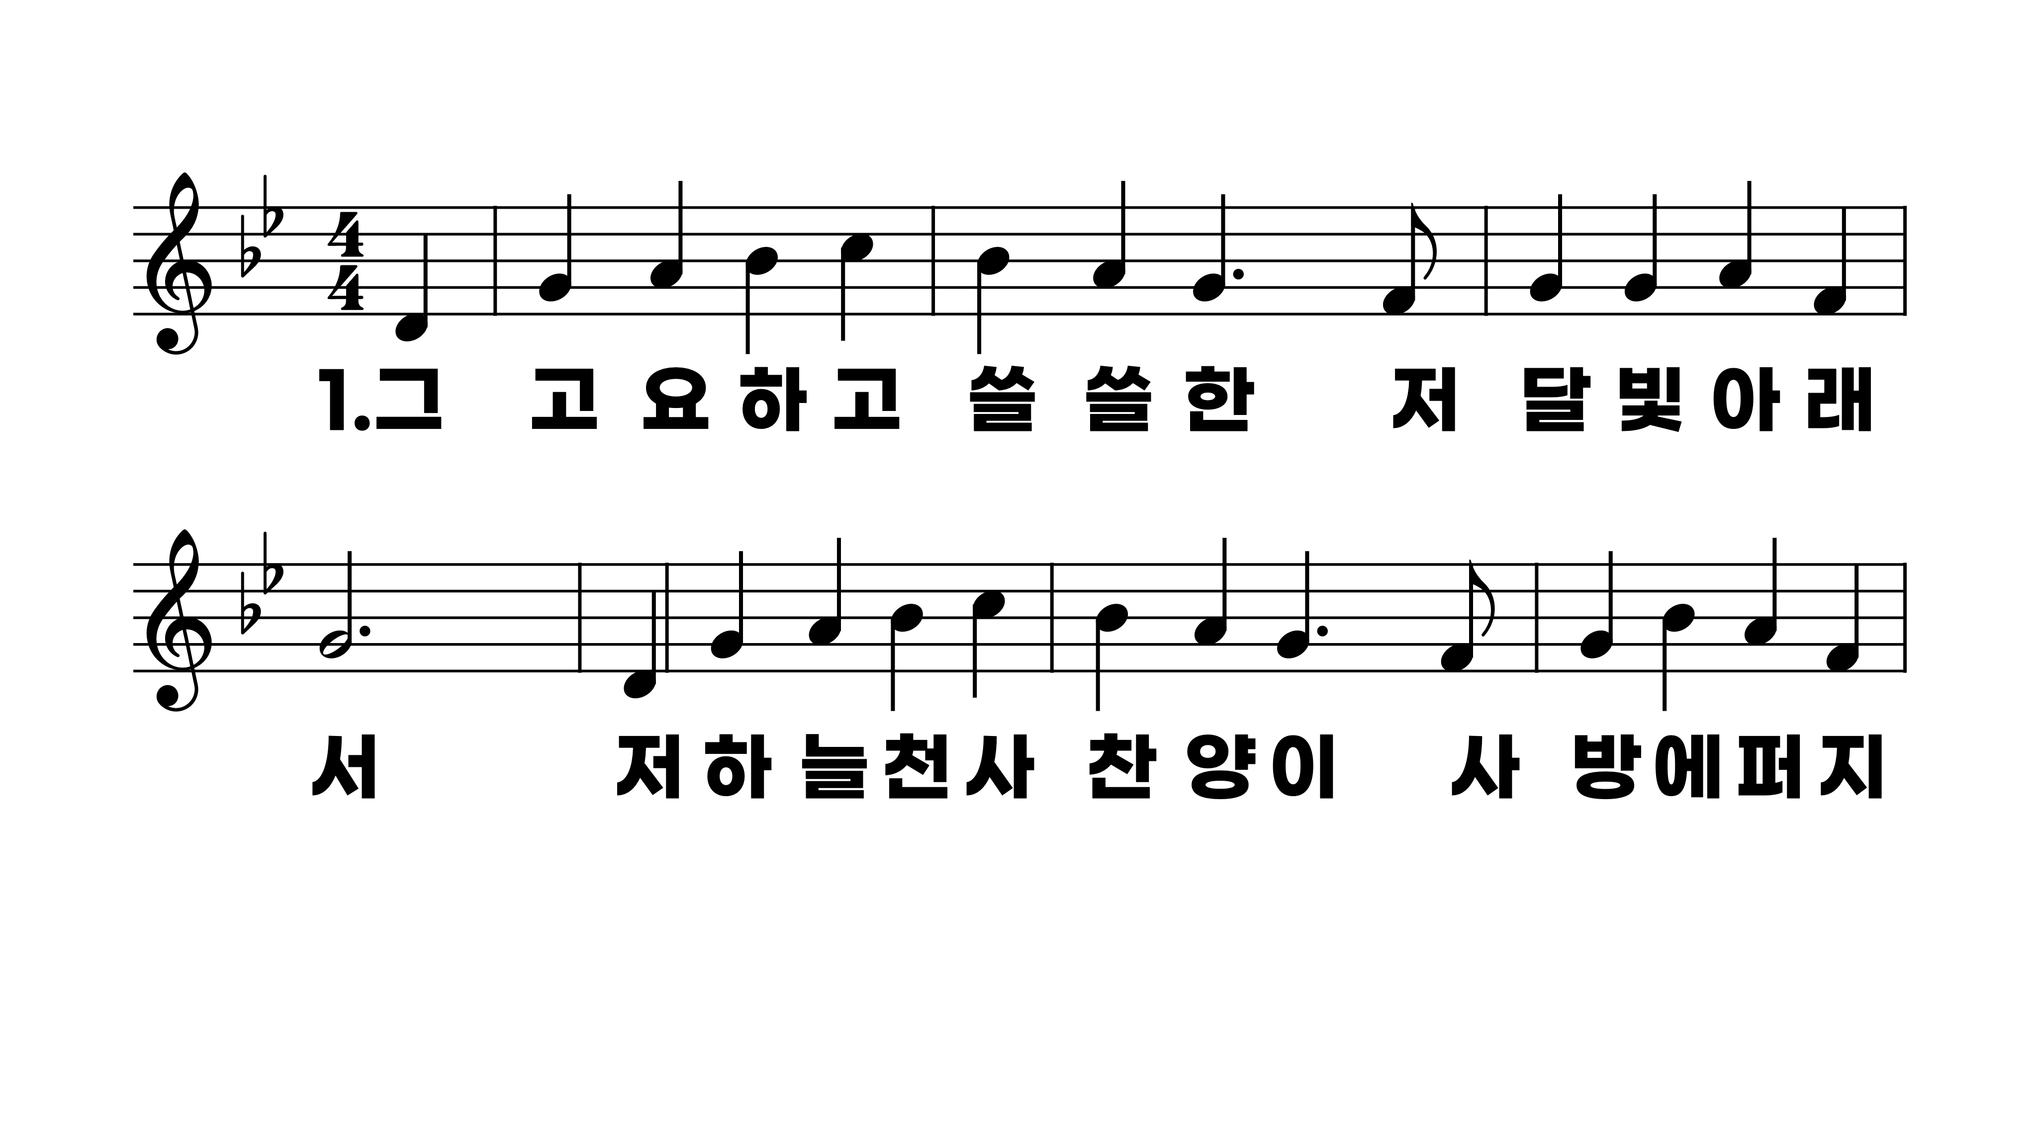
127장 그 고요하고 쓸쓸한
1.그고요하고
2.저볼것없는
3.온세상사는

Slide 2
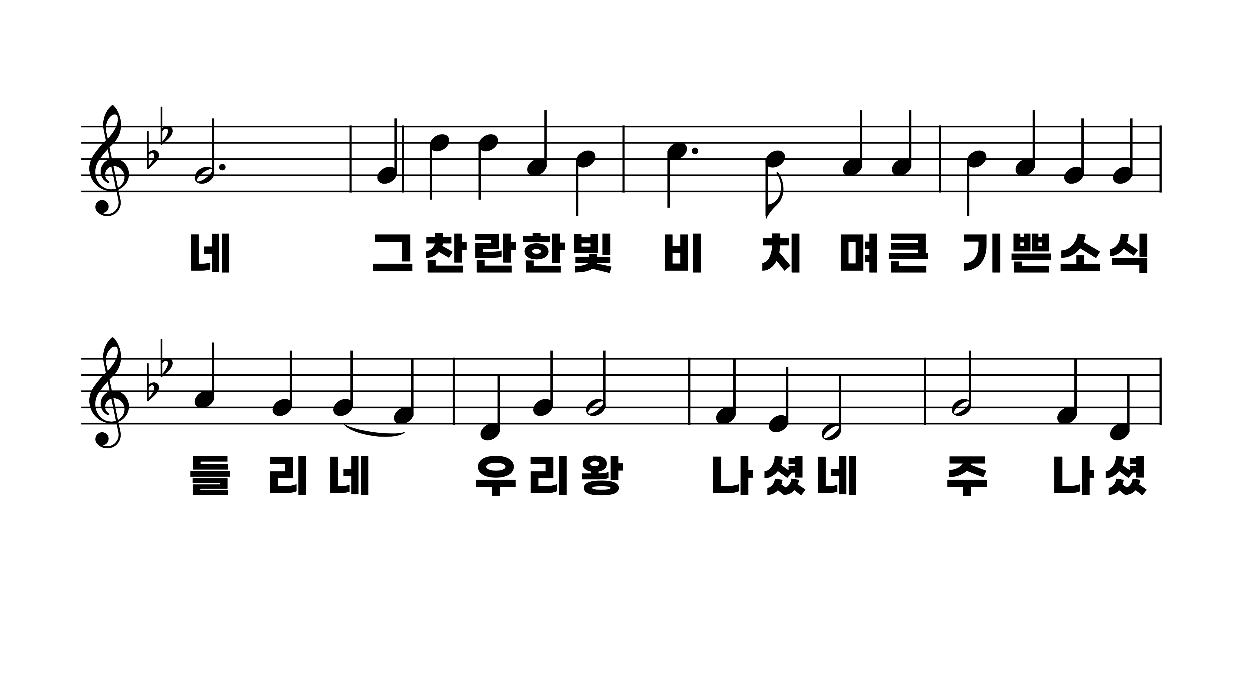
127장 그 고요하고 쓸쓸한
1.그고요하고
2.저볼것없는
3.온세상사는

Slide 3
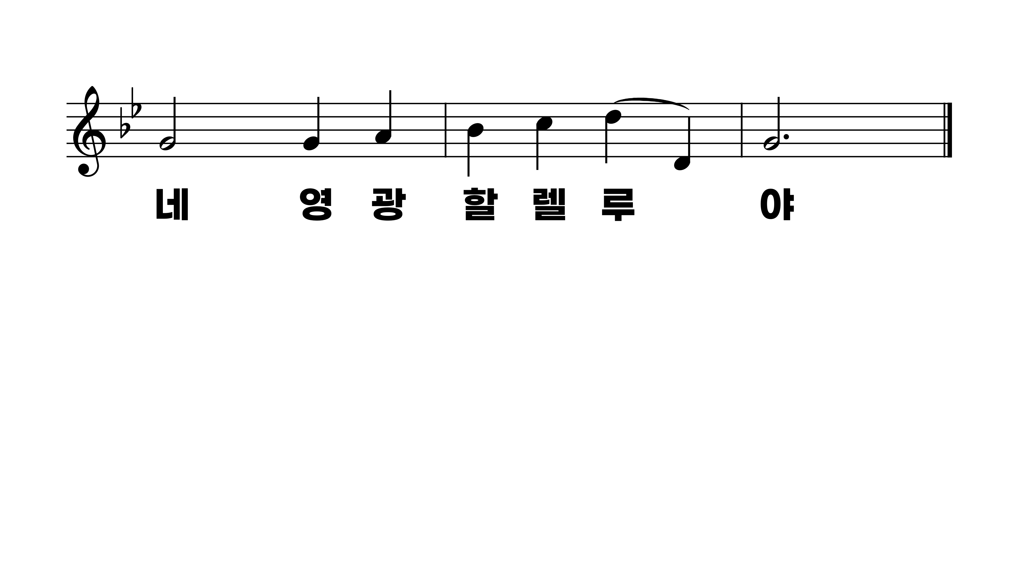
127장 그 고요하고 쓸쓸한
1.그고요하고
2.저볼것없는
3.온세상사는

Slide 4
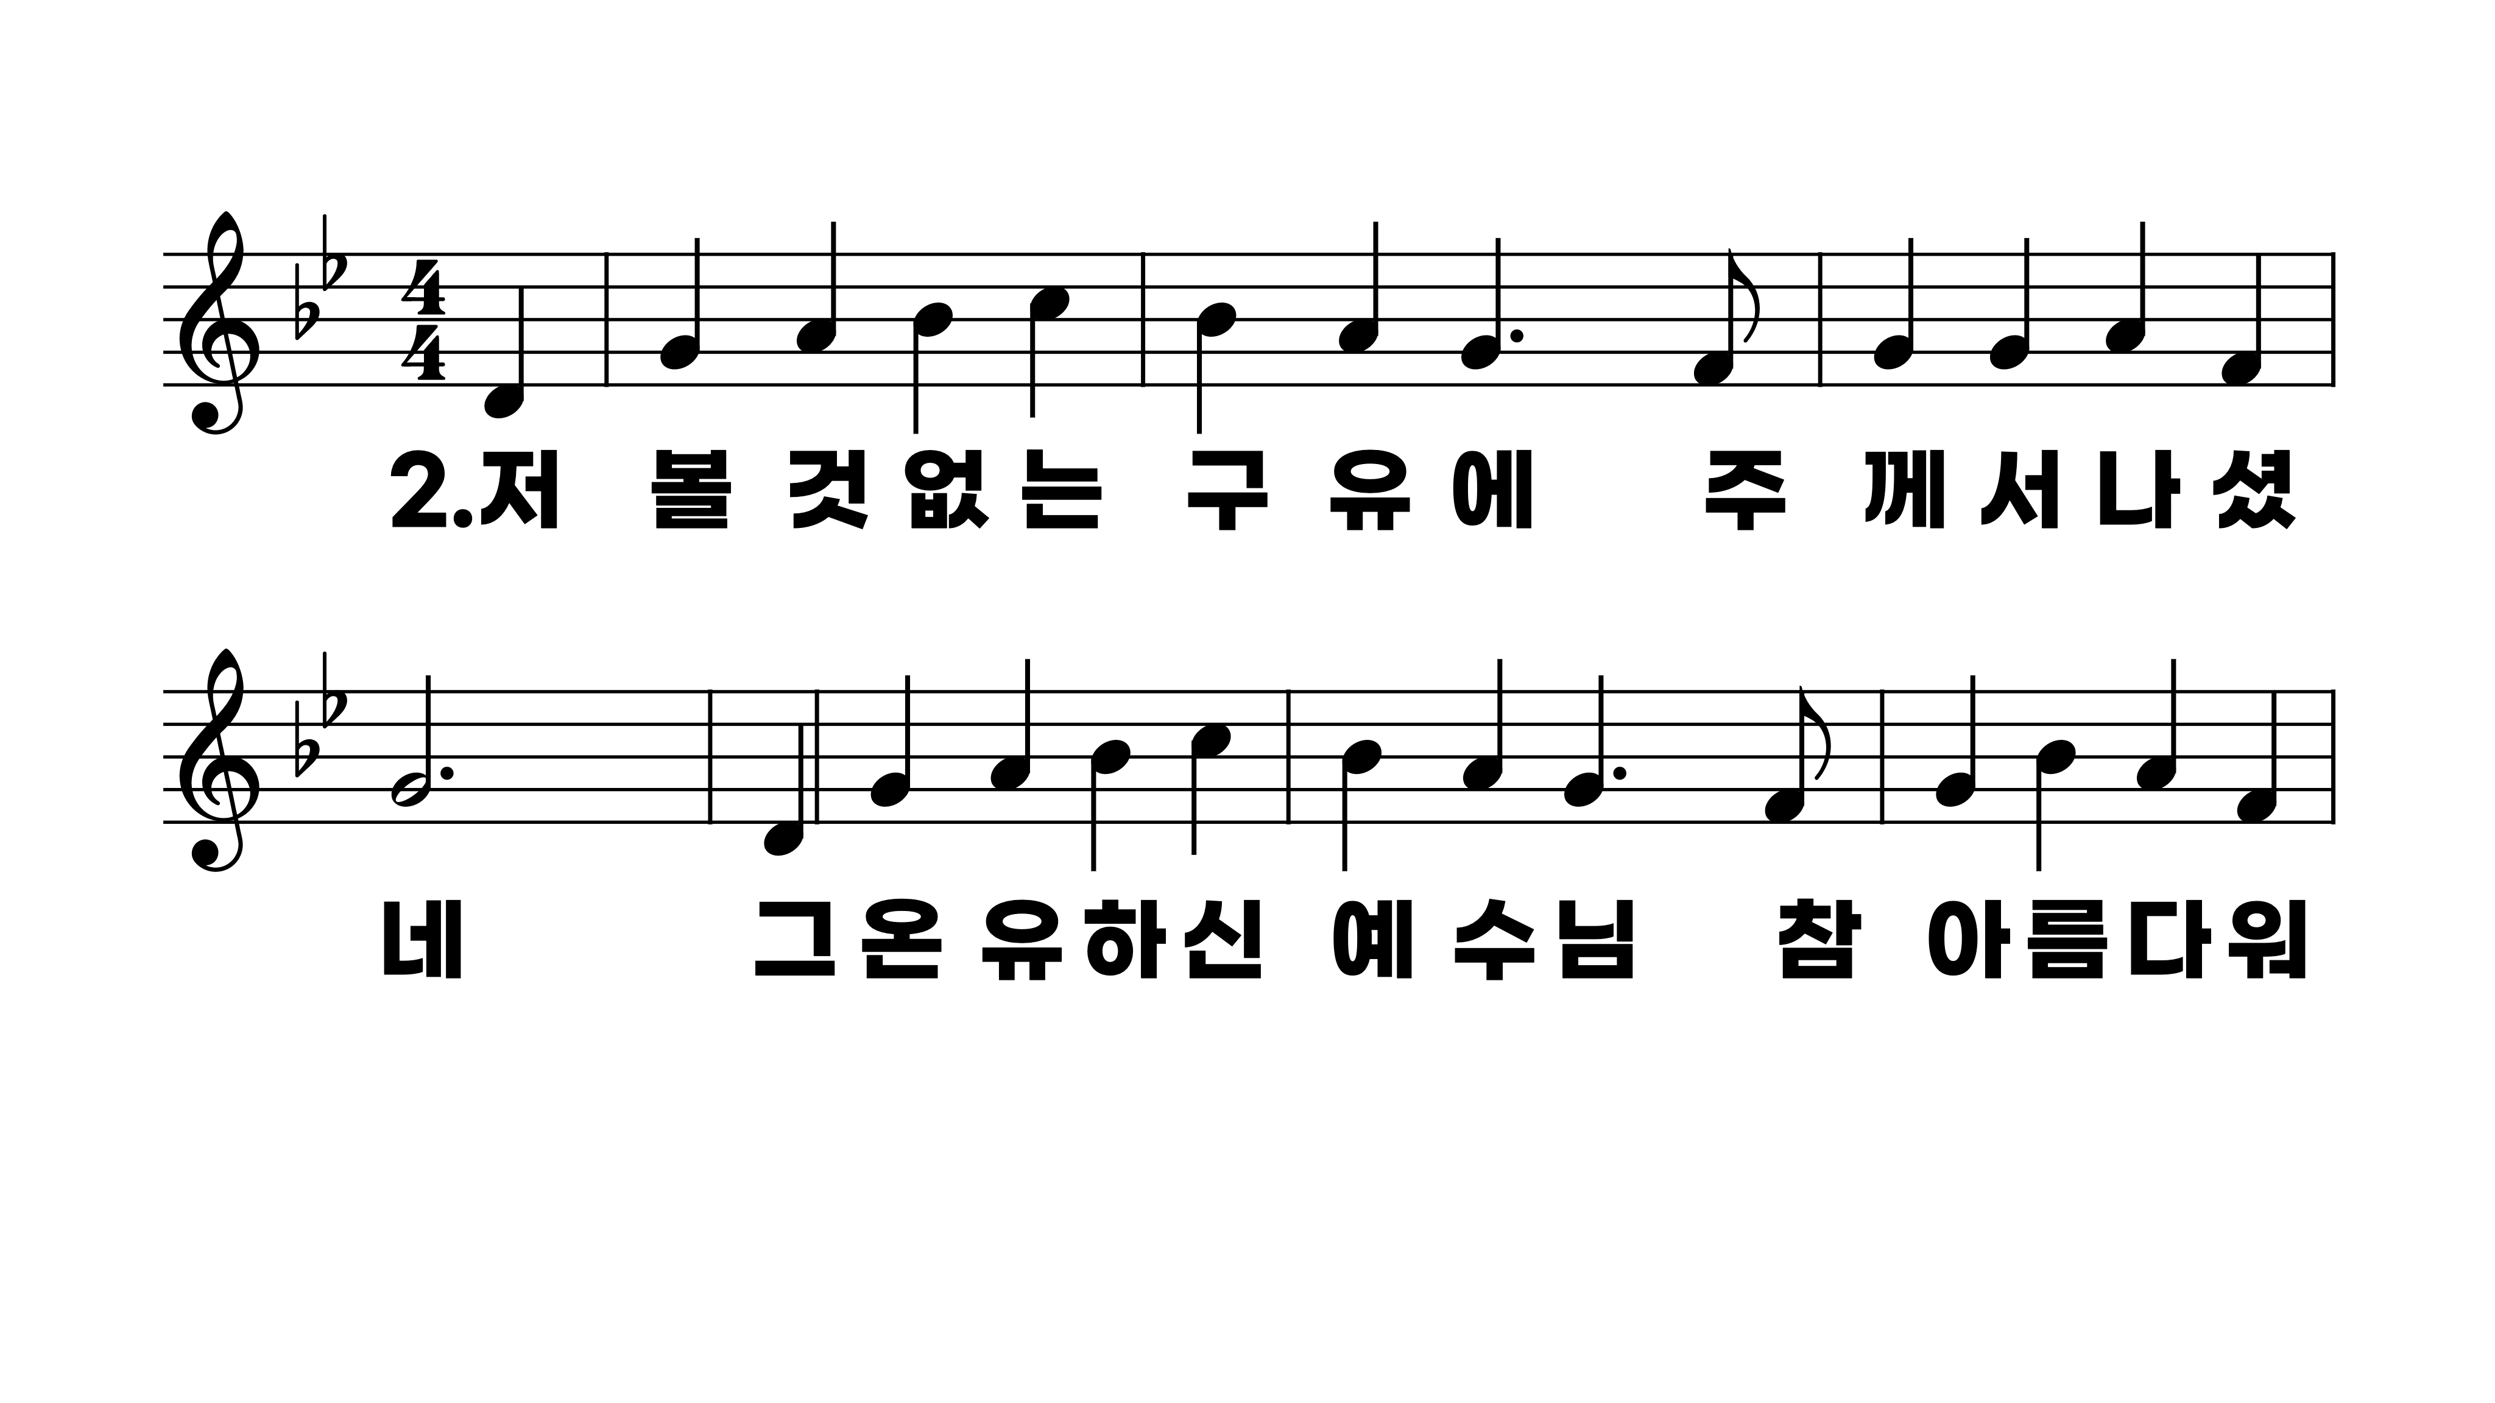
127장 그 고요하고 쓸쓸한
1.그고요하고
2.저볼것없는
3.온세상사는

Slide 5
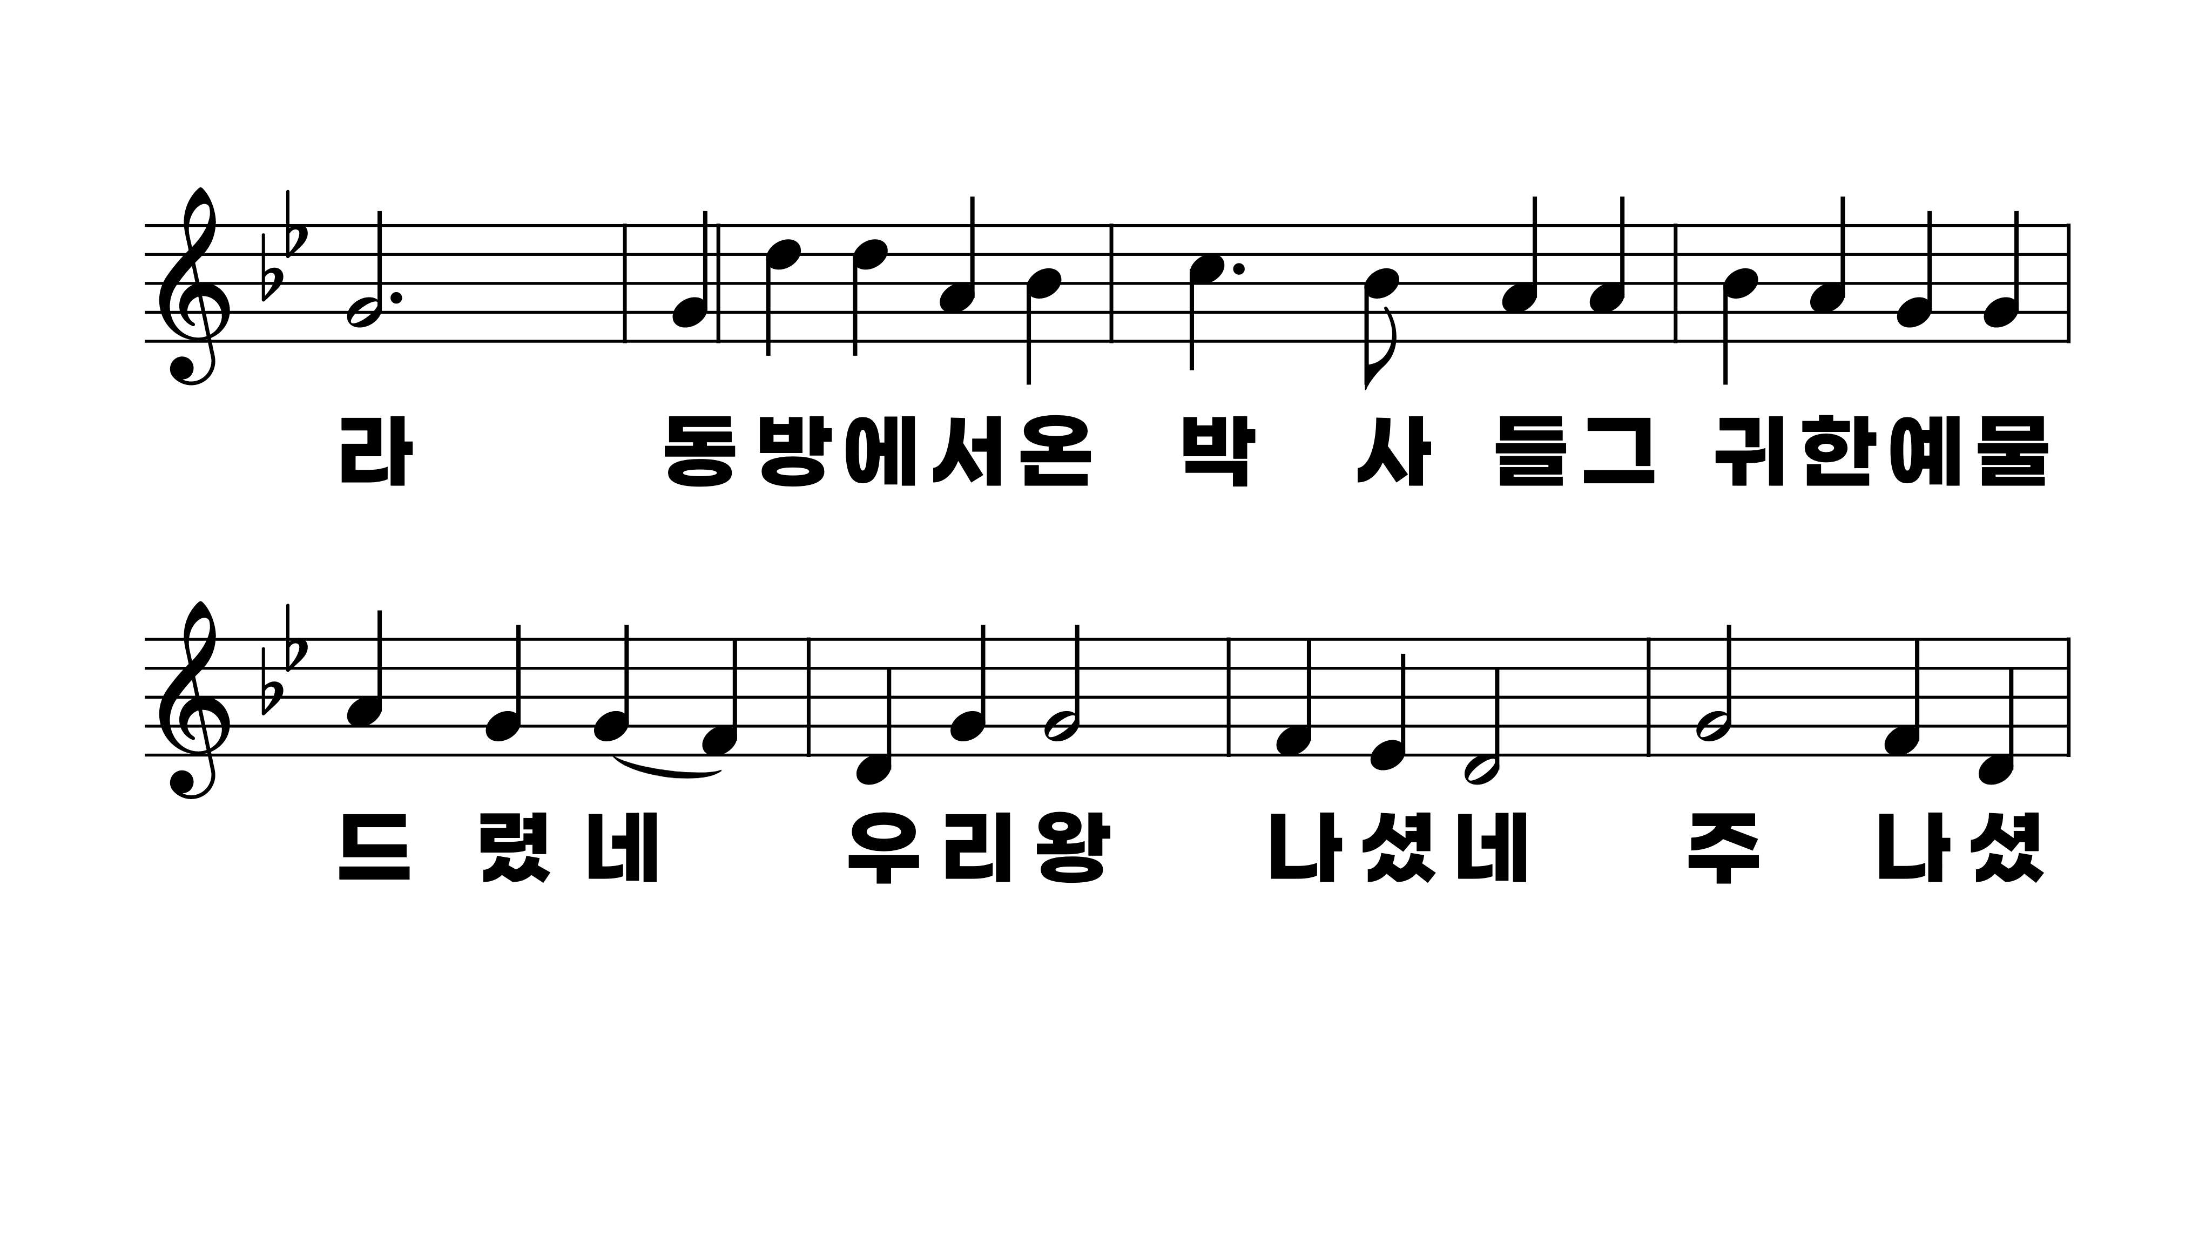
127장 그 고요하고 쓸쓸한
1.그고요하고
2.저볼것없는
3.온세상사는

Slide 6
127장 그 고요하고 쓸쓸한
1.그고요하고
2.저볼것없는
3.온세상사는

Slide 7
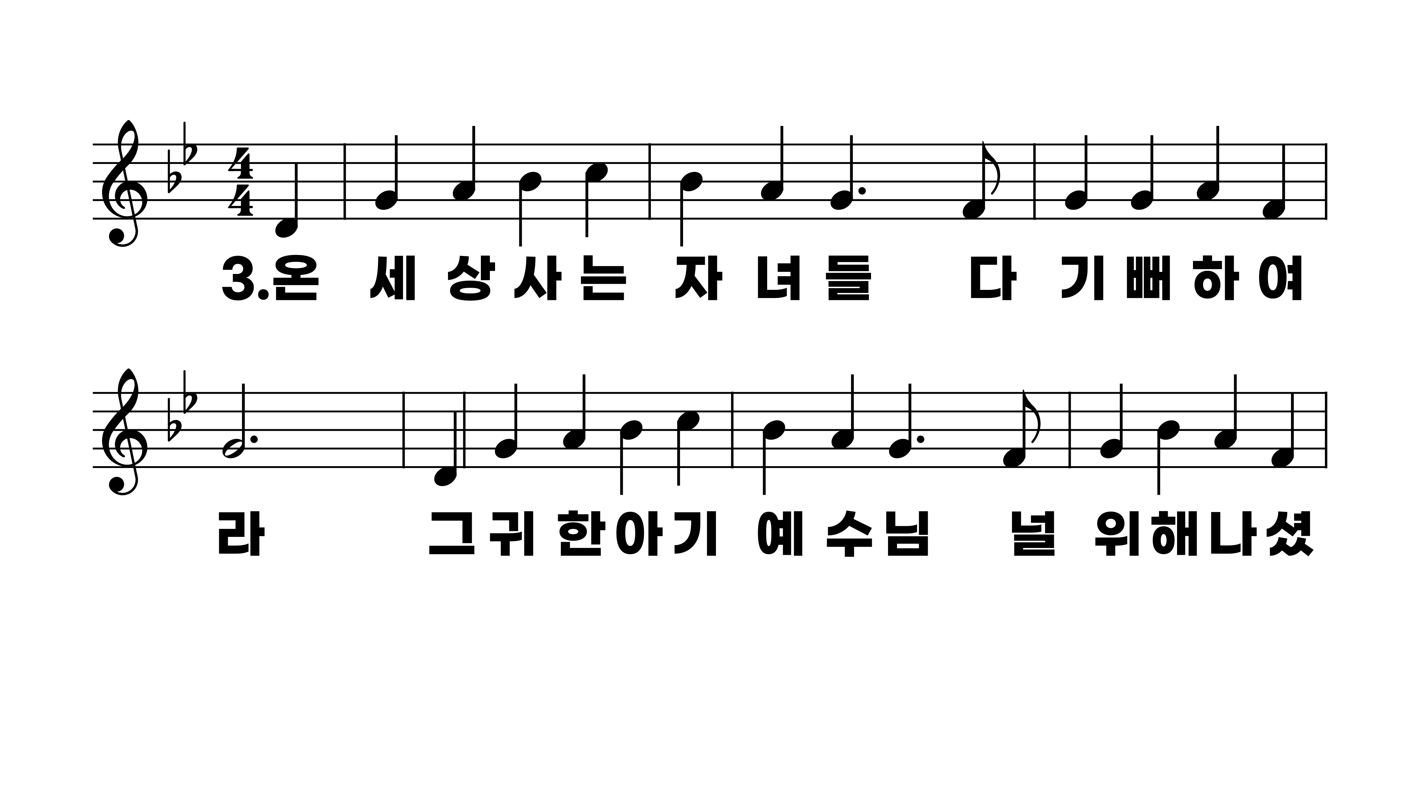
127장 그 고요하고 쓸쓸한
1.그고요하고
2.저볼것없는
3.온세상사는

Slide 8
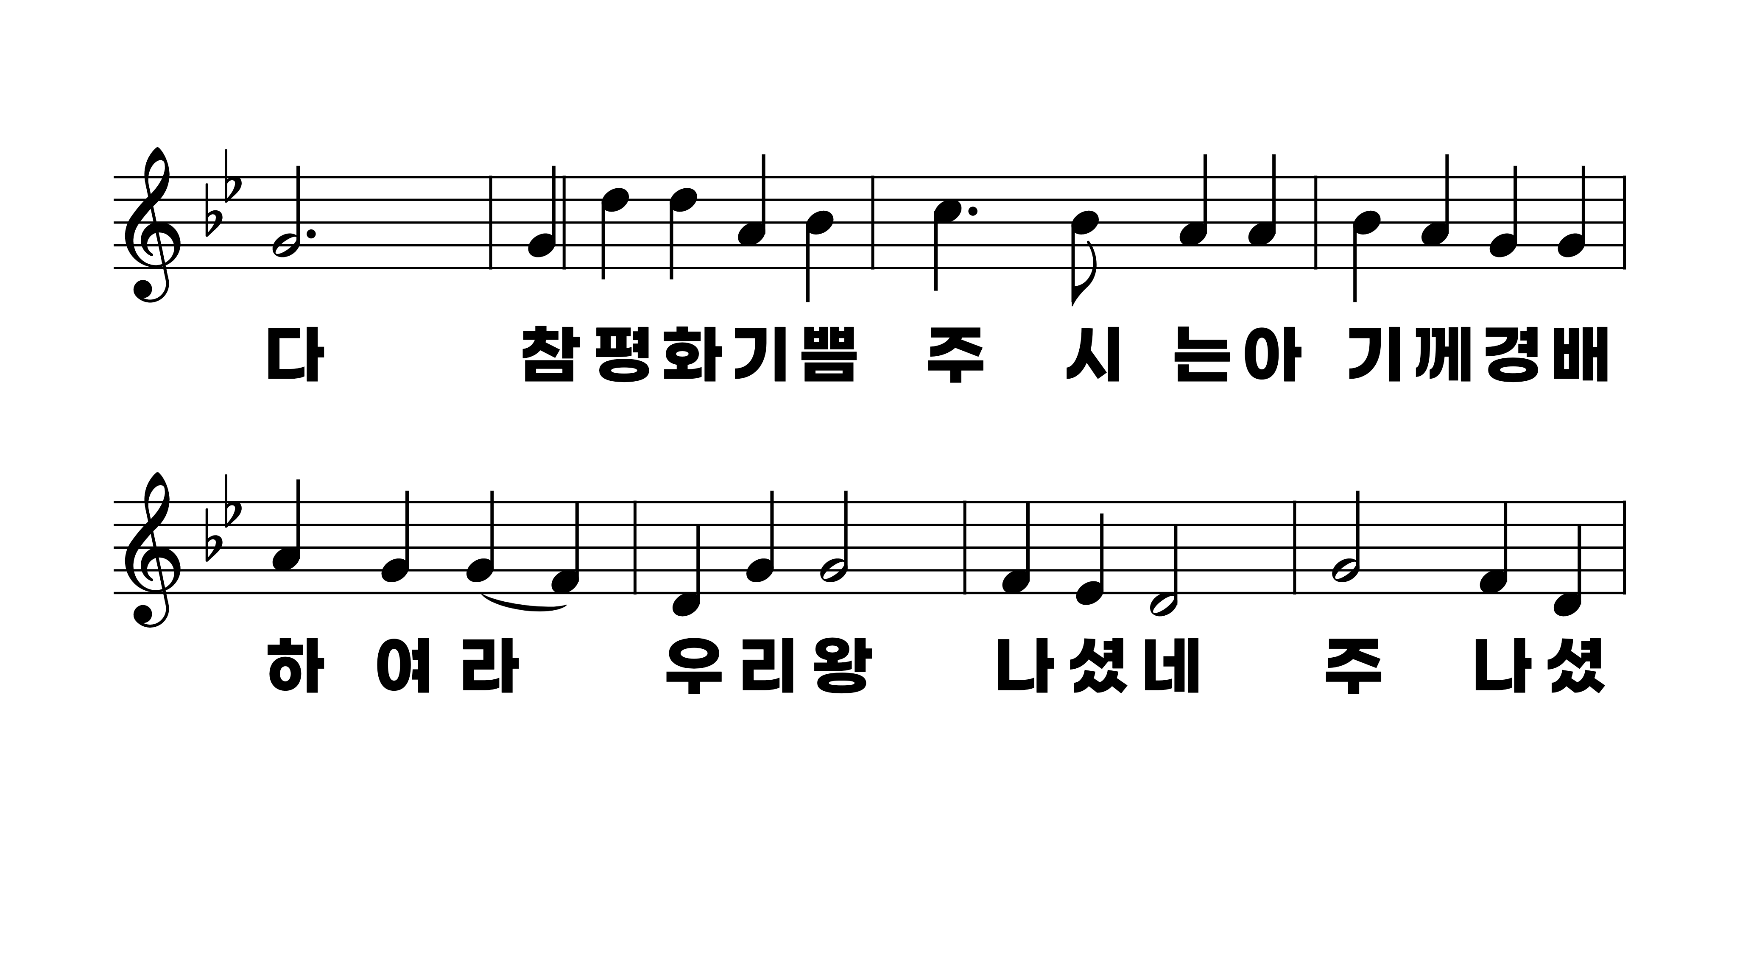
127장 그 고요하고 쓸쓸한
1.그고요하고
2.저볼것없는
3.온세상사는

Slide 9
127장 그 고요하고 쓸쓸한
1.그고요하고
2.저볼것없는
3.온세상사는

